Slide 1


技术赋能史学研究：历史脉络、研究内容与发展进路
南京农业大学 信息管理学院
报告人：喻雪寒
作者：喻雪寒、何琳
作者邮箱：helin@njau.edu.cn

Slide 2

目录
01
02
03
04
历史脉络
构建流程
研究内容
发展进路

Slide 3
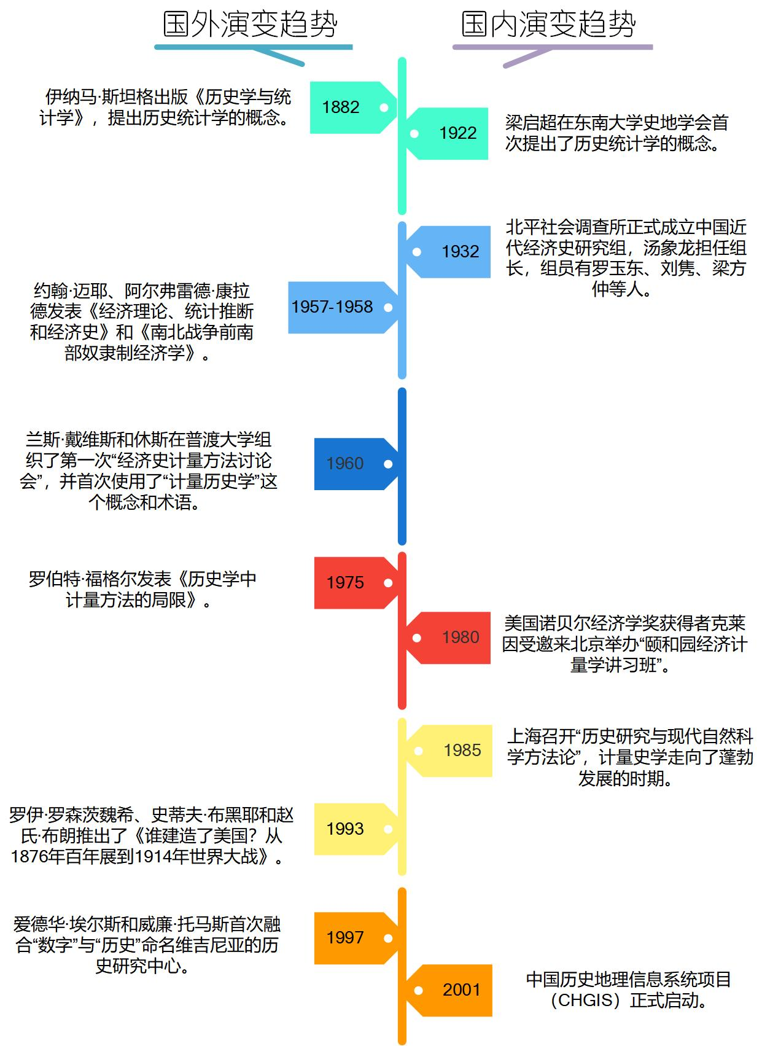
1.历史脉络
计量史学
数字史学

Slide 4
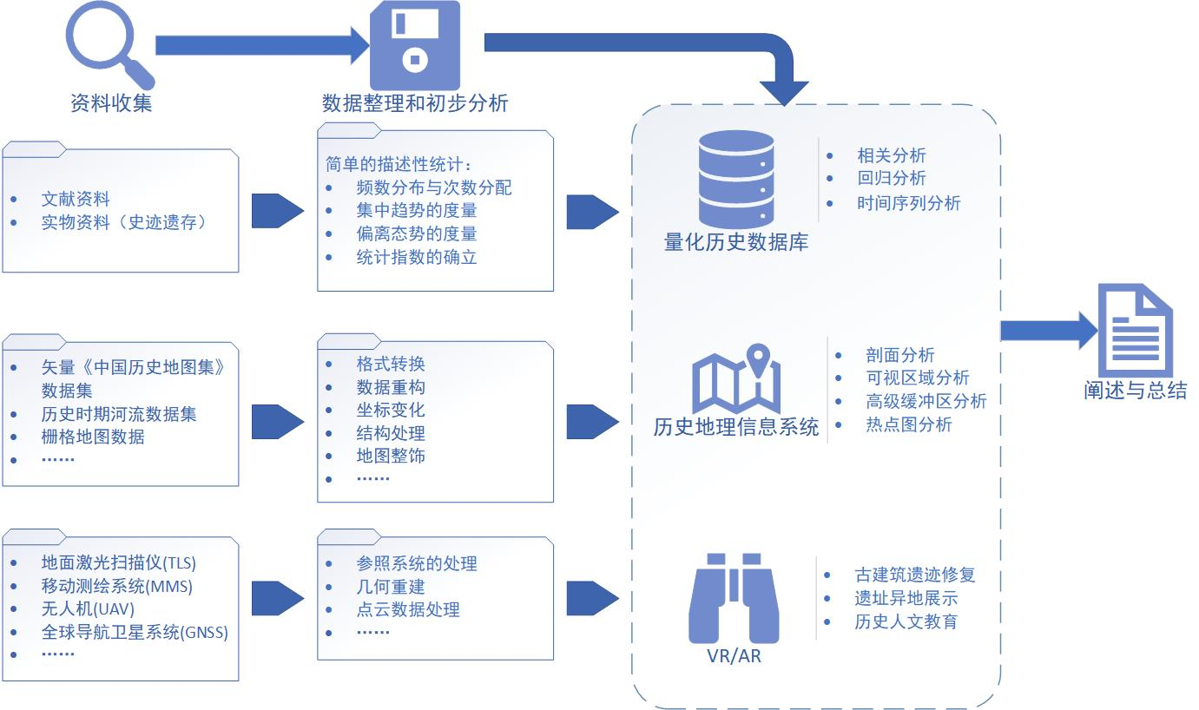
2.数字人文方法在历史学的构建流程

Slide 5
3.数字人文方法在历史学中的研究内容
探析科技进步因素
人力资本、煤炭对工业革命的促进作用
工业革命的起因
追踪疾病传播过程
黑死病成因、隔离政策
天花流行病搜索工具
西班牙大流感数据
探索种族主义起源
北美、非洲殖民侵略
跨大西洋奴隶贸易
种族主义的阴影
剖析社会流动制度
科举数据库
科举制废除后的社会影响

Slide 6
4.发展进路
01
扩大史料规模，避免以偏概全
02
提供数据基础，推动学科融合
03
加强数据关联，挖掘隐藏规律

Slide 7
敬请各位老师批评指正!

